Slide 1
Forward Si tracking detectors, Si-trigger multiplicity, Si-beam profilometer and Si-beam tracker (upgrade status) - 40'
N. Zamyatin
Detector council BM&N meeting, 09.04.1909.04.19

Slide 2
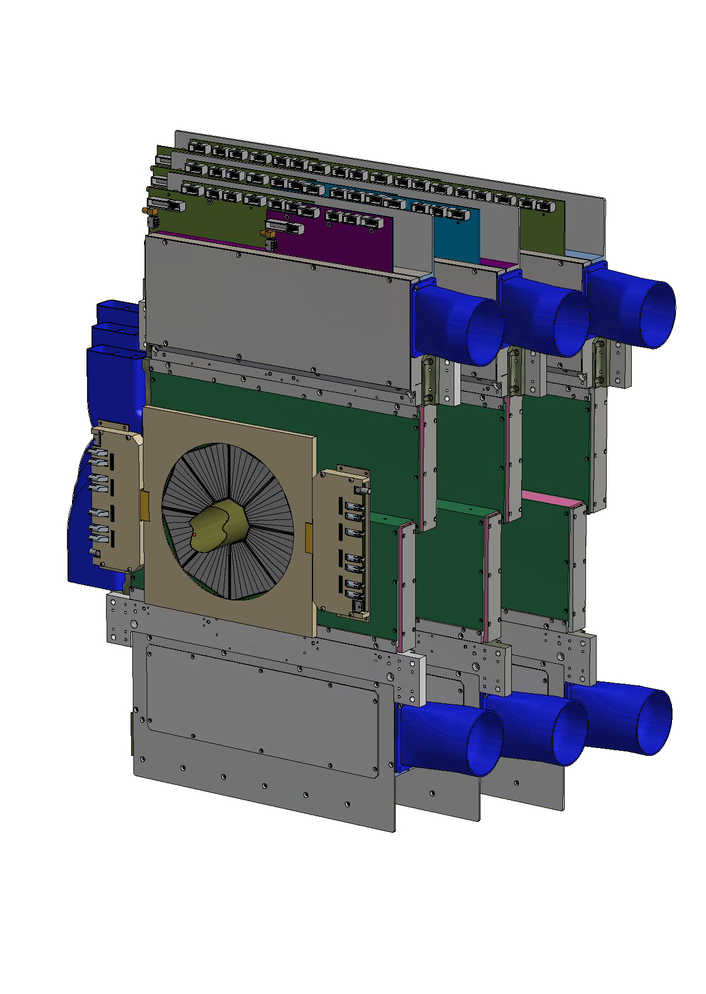
1. Forward Si tracking detectors-planes

Slide 3
z-position of the planes Si-detectors

Slide 4
Front view of the trigger multiplicity plane and three forward microstrips planes

Slide 5
Si tracking detectors/half planes design
Supporting bars
electronics boards
Si-modules
electromagnetic and light shielding:
*Al foil (25 µm, Х_{0(Al)} =21.82 g/cm²)
*AIREX C 70.75-foam, C₂H₃Cl (3 mm,
(???)Х_{0(C2H3Cl)} =30.0 g/cm²).
Foam wall as a mechanical support
(AIREX C 70.75, 3mm thickness,
density 80 kg/m³).
Per unit area (two walls of shielding):
(Al/50 µm)=0.014 g/cm2 = 0.0005Х₀
(foam/6mm)=0.048 g/cm2 = 0.0016Х₀

Slide 6
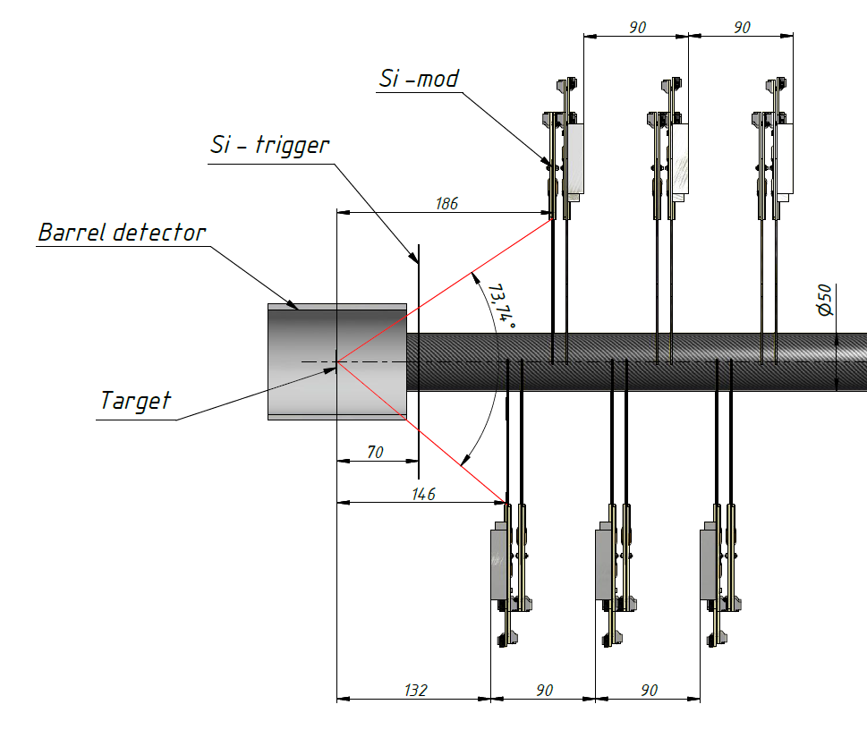
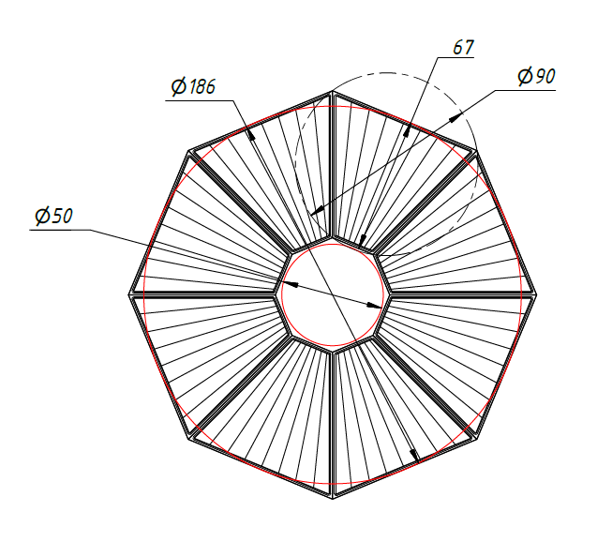
2. Si-trigger multiplicity
Вариант установки Si триггера на расстоянии 70 мм от мишени.
Светозащитные корпуса детекторов не показаны.
Si - trigger

Slide 7
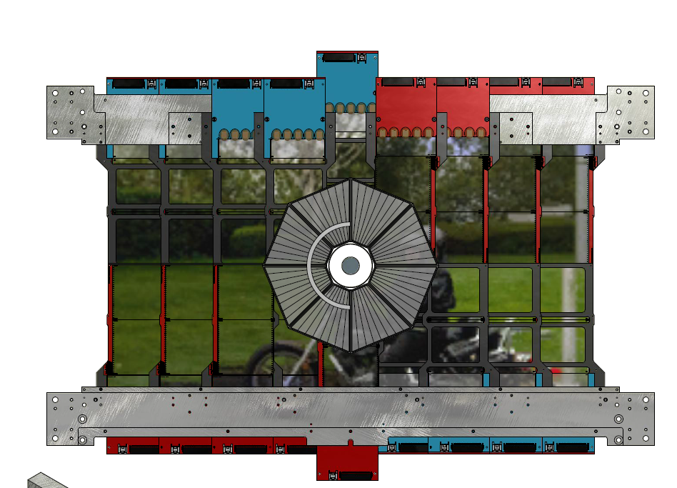
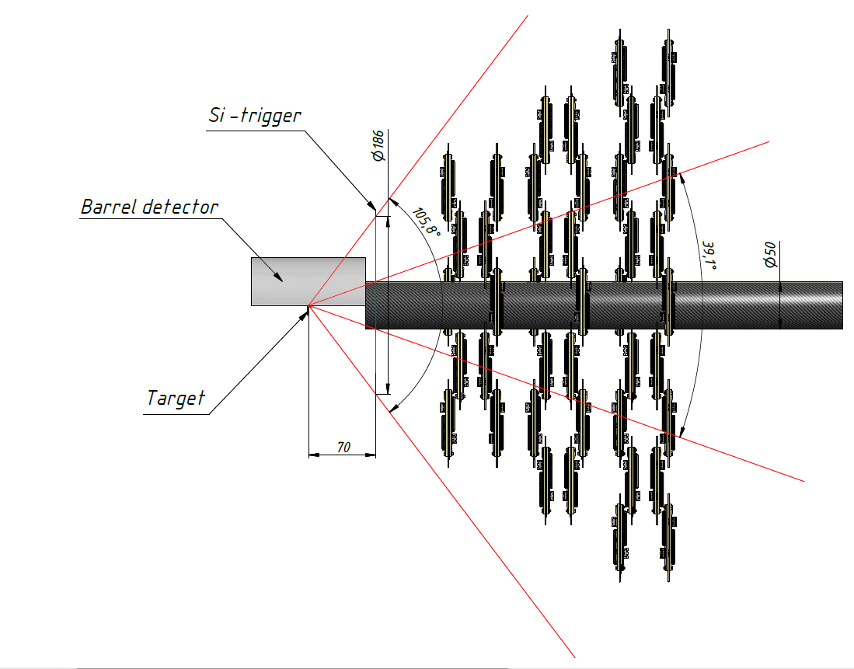
Вид сверху, Si триггер на расстоянии 70мм от мишени
Вид по пучку

Slide 8
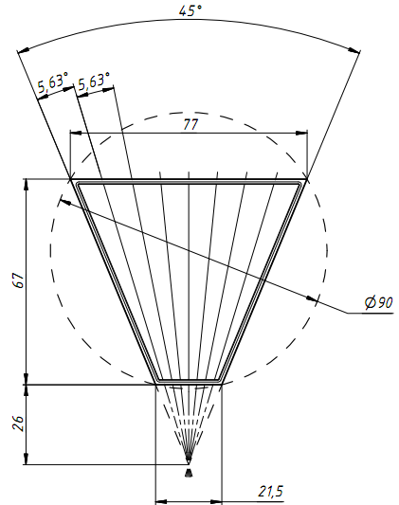
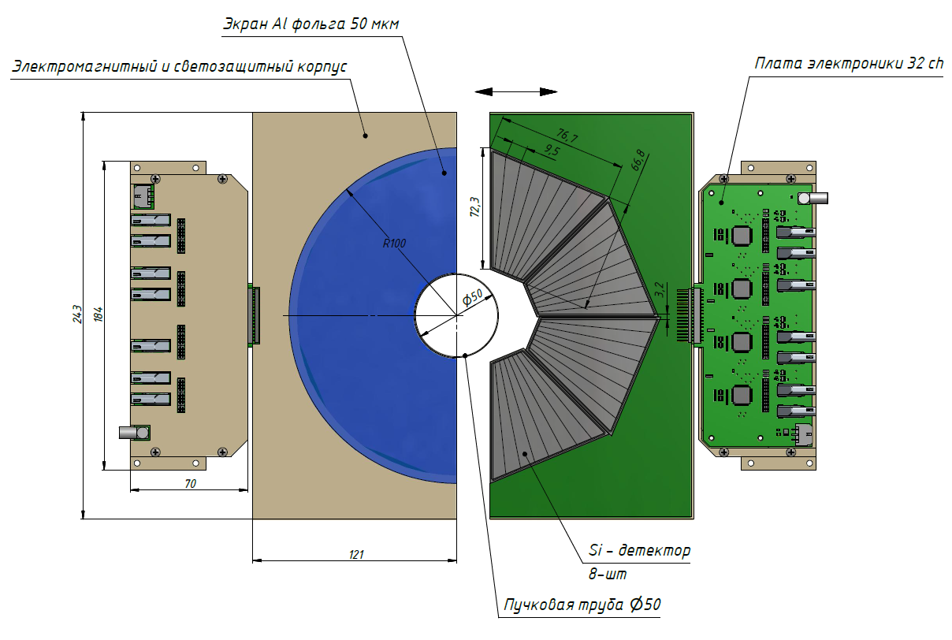
Si-trigger multiplicity plane
Состоит из двух половин, устанавливается на трубу диаметром 50мм
Рама крепления триггера в разработке
Секция Si детектора
8 стрипов

Slide 9
3. Si-beam profilometer and Si-beam tracker
Два типа геометрии детекторов:
(32х32)-стрип с шагом 1.87 мм, габариты (60х60) мм² – для профилометра 2 плоскости (убираемые из пучка), отв. П.Рукояткин
(128х128)-стрип с шагом 470 мкм, габариты (63х63) мм² – для пучкового трекера 3 плоскости (в пучке постоянно)
Толщина каждого детектора – 175 мкм/Si
Число каналов электроники:
Профилометр (2 плоскости) – 128 стрипов ( 4 входа АЦП, чтение/преобразование по 32 стрипа/1вх.-АЦП)
Трекер (3 плоскости) – 768 стрипов (12 входов АЦП, чтение/преобразование по 64 стрипа/1вх.-АЦП, при F_{clock}=2 MHz DT=32 µs

Slide 10
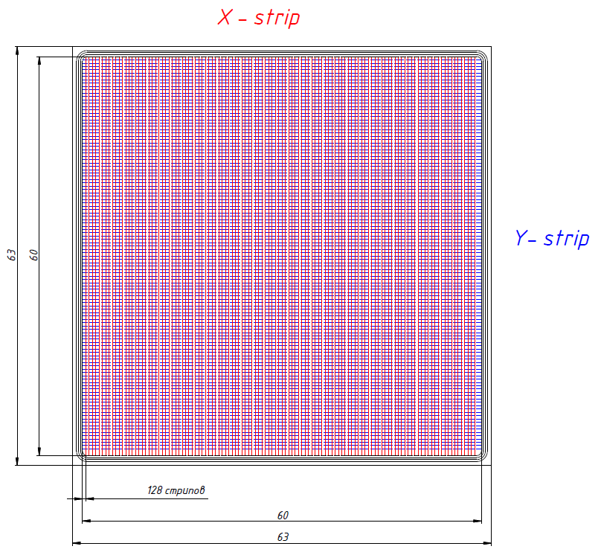
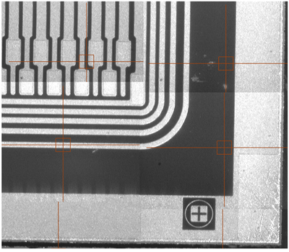
Size: 63x63mm² (on 4” – Si wafers)
Topology: double side microstrip (DSSD) (DC - coupling)
Pitch: 470mkm – p⁺ strips and n⁺ strips
Stereo angle between p⁺/n⁺ strips: 90⁰
Number of strips: 128x128
Thickness of Si-sensors: 175 mkm

Slide 11
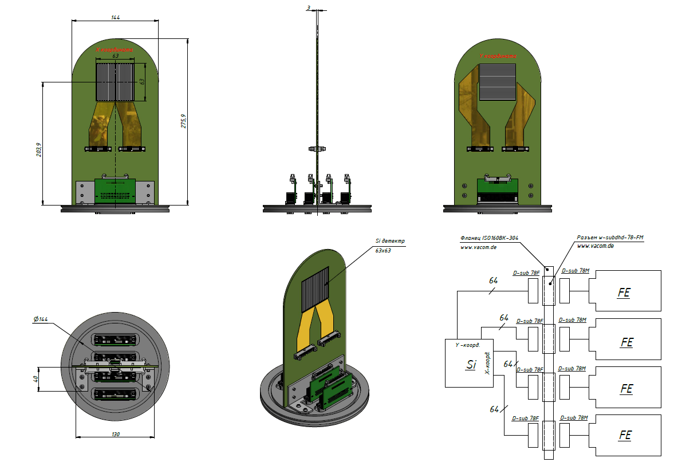

Slide 12
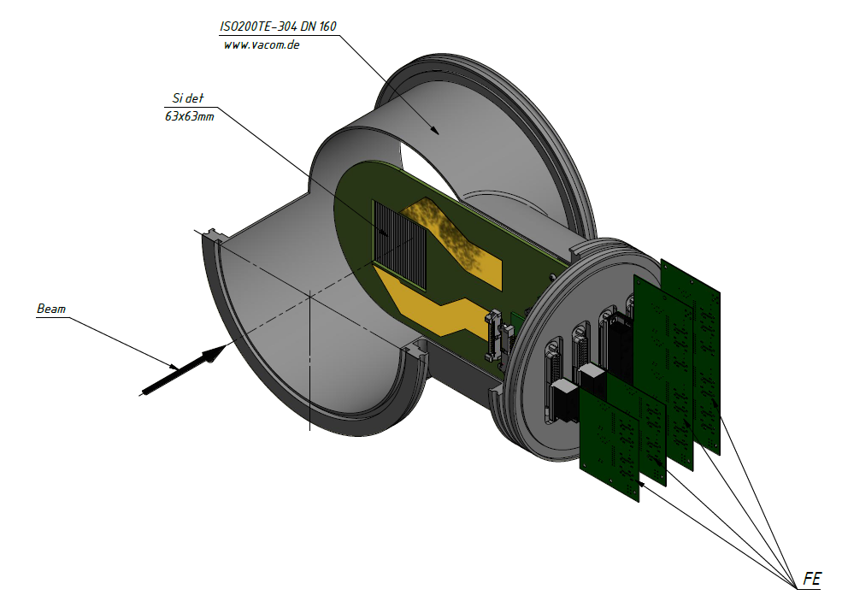
Module of Si-beam tracker

Slide 13
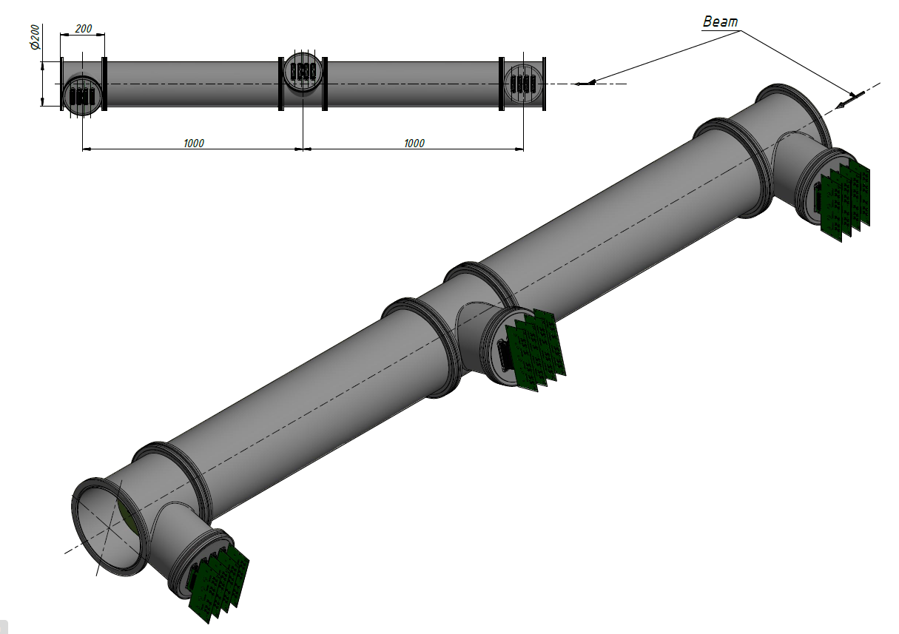
Секция ионопровода с тремя модулями Si-beam tracker ±15°

Slide 14
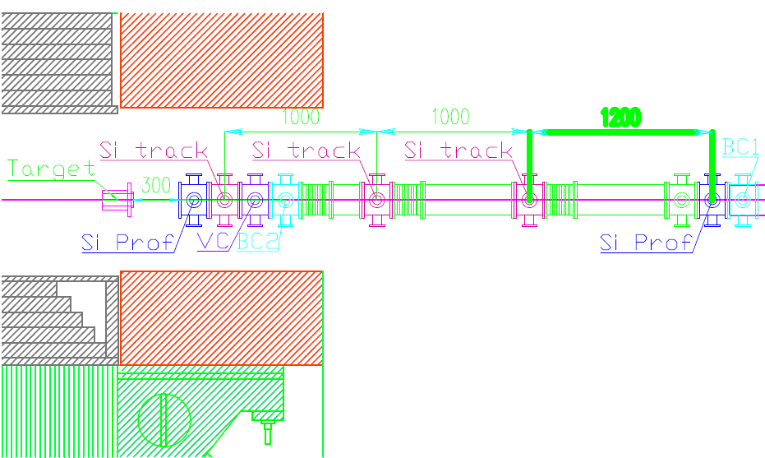
* magnet_SP41_on_BM@N_22_10_18 Model
Semen Piaydin

Slide 15
Вариант коммерчески доступного FE - чипа (VATAHDR16.2) на основе ЗЧУ с большим динамическим диапазоном (+/- 20 рС) и мультиплексером на 64 стрипа с коротким временем интегрирования (50÷300 нс)
Количество каналов | 64
Входной заряд (динамический диапазон) | -20pC ÷ +50pC
Время формировки read-out сигнала | 50ns, 100ns, 150ns, 300ns. Programming
Триггер | 1 trigger output (Trigger-OR)
Время формировки триггерного сигнала | 50ns
Шум | ENC = 1fC without load
Регулируемый порог для триггерного сигнала | External + 4-bit threshold trim-DAC/ch.
Усиление | 2-gain settings programmable
Выход | Analog multiplexed output 64 pulse height samples, serial output Differential current and voltage output
Потребляемая мощность на ASIC | 960mW max. depending on settings
Питание | +2.5V, -2.5V

Slide 16
Ионизационные потери и величины электрических сигналов со стрипов Si-детекторов/175 мкм при прохождении ионов криптона и золота с Е=4 ГэВ/нуклон (расчеты: Б.Топко) Золото: ∆Е = 452 МэВ/175мкм/Si, сигнал (заряд)=20 пК, ток (20нс)= 1×10⁻³ А Криптон: ∆Е = 92 МэВ/175мкм/Si, сигнал (заряд)=4 пК, ток (20нс)= 0.2×10⁻³ А

Slide 17
Выводы: - разработаны и находятся в изготовлении детали точной механики координатных плоскостей (НПО «АТОМ», отв. Е.В.Зубарев); - разработана эскизная документация координатных плоскостей и вакуумных камер для профилометров (2 плоскости по 32х32 стрипа) и пучкового трекера (3 плоскости по128х128 стрипов); - выполняются три договора микростриповые детекторы (НИИМВ, г.Зеленоград) и один договор pitch adapter (ЗНТЦ, г.Зеленоград); - в стадии создания стенд для тестирования собранных электронных плат (640 каналов/плата) и собранных детекторных модулей; - разрабатывается электроника для профилометра и пучкового трекера; - в стадии ремонта и реконструкции технологическая зона комн.115 корп.215 (покупка автомата УЗС DELVOTEC-M17S, создание нового технологического бокса класса чистоты - 10 000); - ожидаемая дата начала сборки детекторных модулей – сентябрь-2019

Slide 18
Запасные слайды к обсуждению

Slide 19
Что необходимо сделать для создания пучковых плоскостей
Разработать координатные плоскости (конструкция 2018)
Приобрести 175 мкм Si-пластины (договор подписан)
Заказать и изготовить детекторы (Зеленоград, дог. в стадии согласования, июль-2019)
Собрать и протестировать плоскости без- и с FE-электроникой
Заказать чипы VATAHDR16.2 (договор)
Разработать FE-электронику (2 типа- профилометр/трекер), заказать платы, сборка, тесты
Определить тип станций под детекторы (размеры, конструктив), вакуумные разъемы (тип)
Определить необходимое число блоков АЦП/U40
LV, HV, кабели, охлаждение

Slide 20
Краткие итоги совещания 09.11.2018 по вопросу «Координатные кремниевые плоскости для пучковых измерений в вакуумной трубе»:
Приняли к сведению информацию по разработке, изготовлению координатных детекторов на основе ДС-стриповых кремниевых детекторов
Предложено:
* 2 плоскости по (32х32) стрипа для профилометра;
* 3 плоскости по (128х128) стрипов для пучкового трекера;
* все кремниевые детекторы имеют толщину 175 мкм
3. Предложено 2 варианта электроники:
* вар.1 – на основе интегральных бескорпусных чипов с большим динамическим диапазоном (+\-20 пК) и короткими временами формировки (100,150, 300 нсек), с мультиплексированием 64 каналов на 1 вход АЦП;
* вар. 2 – на основе быстрых ОУ с параллельным способом регистрации всех 768 стрипов на быстрых АЦП.
4. Дискуссия по вариантам электроники:
* вар.1 – вызывает опасение (М.Н.Капишин) наличия «лишних хитов» по триггеру при интенсивности ионов 10⁶ сек⁻¹ (спил), опасение не лишено оснований;
* вар.2 – необходимость 768 входов АЦП (12 блоков АЦП) для параллельной регистрации быстрых сигналов (50 нсек) со стрипов не вызвала отрицательной реакции у экспертов DAQ (С.Н.Базылев, его мнение состоит в том, что это реализуемый вариант).
5. Представленная конструкция плоскостей принята с замечаниями С.Пиядина, заключающимися в том, что необходимо согласовать размеры фланцев на детекторных станциях и О.Тарасову надо учесть при дальнейшей детальной проработке конструкции утвержденные размеры. Но в то же время никто не запрещает нам иметь для 5 станций под кремниевые плоскости свою геометрию, отличную от триггерных станций.
К следующему совещанию нам необходимо представить варианты детекторных станций с размерами, которые предварительно согласованы с концепцией С.Пиядина, для этого О.Тарасов, А.Колесников и С.Пиядин должны между собой определить все размеры.
Н.Замятин, 09.11.2018

Slide 21
Спецификация на тонкие 175 мкм (32х32)-ДС-стриповые кремниевые детекторы:
- двухсторонний стриповый детектор - DC-coupling ;
- число детекторов – 10 шт.;
- толщина детектора – 175 мкм;
- число стрипов – по 32 на каждой стороне;
- шаг (рitch) стрипов – 1870 мкм;
- габариты по линии реза - (60000×60000) ^{+/-10} mkm (старые ФШ);
- стереоугол между стрипами - 90°;
- обе поверхности стрипов без пассивации;
- полный темновой ток детектора – не более 1 мкА/100 В;
- кремниевые пластины со следующими параметрами:
* исходный кремний - FZ-Si
* тип проводимости - n-type;
* удельное сопротивление – не менее 5 кОм*см;
* ориентация – (111);
* толщина – 175 мкм;
* поверхность – двух сторонняя полировка.
Спецификацию составил – Н.И.Замятин, 07.11.2018.

Slide 22
Спецификация на тонкие 175 мкм (120х120)-ДС-стриповые кремниевые детекторы:
- двухсторонний стриповый детектор - DC-coupling ;
- число детекторов – 15 шт.;
- толщина детектора – 175 мкм;
- число стрипов – 128 шт. на каждой стороне;
- шаг (рitch) стрипов – 500 мкм;
- габариты по линии реза - (63000×63000) ^{+/-10} mkm;
- стереоугол между стрипами - 90°;
- обе поверхности стрипов без пассивации;
- толщина алюминиевой металлизации – не менее 0.7 мкм (под УЗС);
- габариты площадок под УЗ-сварку на обеих концах стрипов – 300х300 мкм;
- площадки под УЗС располагаются по два ряда на каждом конце стрипов;
- расстояние между рядами площадок – 2 мм (*);
- расстояние внешних площадок от внутреннего ОК – 100 мкм (*);
- полный темновой ток детектора – не более 1 мкА/100 В;
- кремниевые пластины со следующими параметрами:
* исходный кремний - FZ-Si
* тип проводимости - n-type;
* удельное сопротивление – не менее 5 кОм*см;
* ориентация – (111);
* толщина – 175 мкм;
* поверхность – двух сторонняя полировка.
Спецификацию составил – Н.И.Замятин, 07.11.2018.

